Slide 1
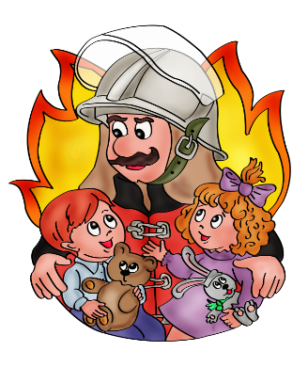
Муниципальное бюджетное дошкольное образовательное учреждение
Детский сад № 41 «Петушок» комбинированного вида
Проект на тему:
«Чтобы не было беды»
в старшей группе
Подготовила: воспитатель Бровко Н.В.
Участники проекта: воспитатель, дети, родители.

Slide 2

Цель проекта
Формирование у детей умений и навыков, необходимых для действия в экстремальной ситуации – пожаре, на основе полученных знаний.

Slide 3
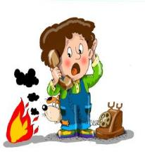
Задачи проекта
1. Образовательные
- Познакомить с историей возникновения огня, профессией пожарного
- Дать понятие детям, что огонь бывает другом, а бывает и врагом.
2. Развивающие
- Формировать умение реально оценивать возможную опасность.
- Помочь детям запомнить правила пожарной безопасности.
- Развивать творческие способности дошкольников
3. Воспитательные
- Воспитывать чувство осторожности и самосохранения.
- Воспитывать в детях уверенность в своих силах перед страхом огня.
- Воспитывать чувства благодарности людям, которые помогают нам в трудных ситуациях.
Практические
- Прививать практические навыки правильных действий поведения детей в случае пожара.
- Учить элементарным действиям при возникновении очага возгорания.
- Вовлечь родителей в образовательный процесс дошкольного учреждения.

Slide 4

Ожидаемые результаты:
1.Знакомство детей с полезными и опасными сторонами огня.
2.Овладение детьми знаниями, умениями и навыками правильных действий в случае возникновения пожара, их отработка с помощью игр.
3.Сформированность у детей осознанного выполнения правил противопожарной безопасности.
4. Повышение родительской активности в воспитательном процессе детей навыков безопасного поведения.
5.Пополнение центра безопасности.

Slide 5
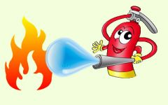
Формы и методы реализации проекта:
Чтение художественной литературы
Просмотр презентаций
Проведение НОД
Игровая деятельность
Тренировка по эвакуации при возникновении пожара

Slide 6
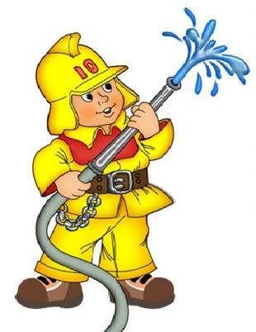
Принципы реализации проекта
1. Систематическое изучение наиболее вероятных
причин возникновения пожара.
2. Целенаправленное изучение правил безопасного поведения во время пожара.
3. Формирование новых знаний и навыков в области пожарной безопасности на базе имеющихся (принцип креативности).
4. Создание условий для проявления самостоятельности детей в решении предлагаемых практических ситуаций.
5.Проявление заботы о здоровье и его безопасности (принцип гуманизации).

Slide 7
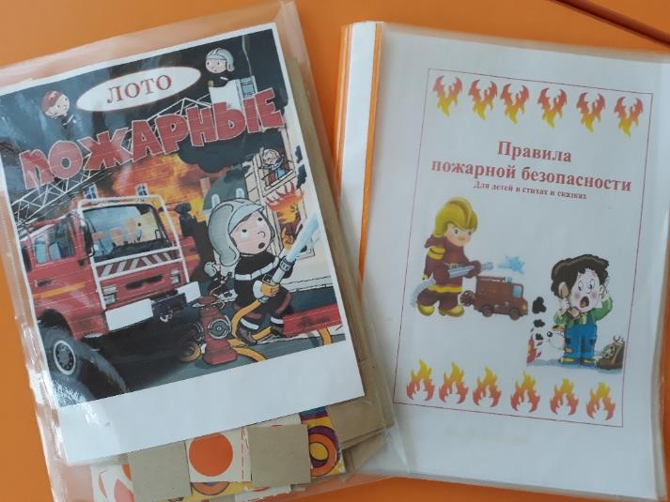
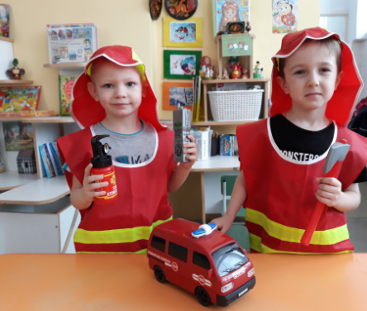
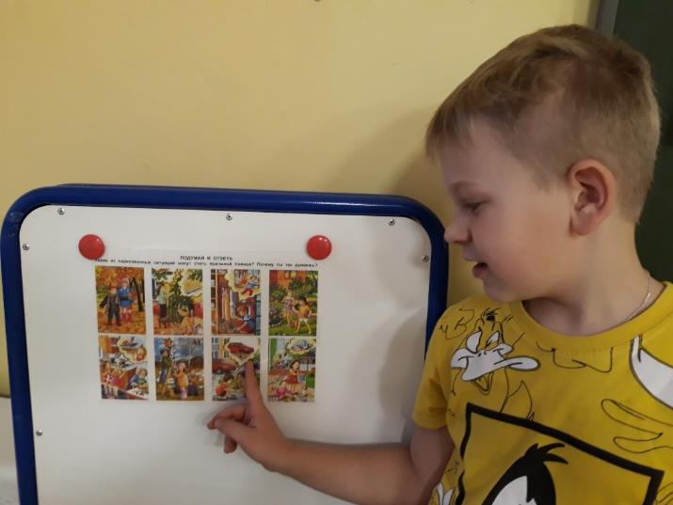

Реализация проекта

Slide 8
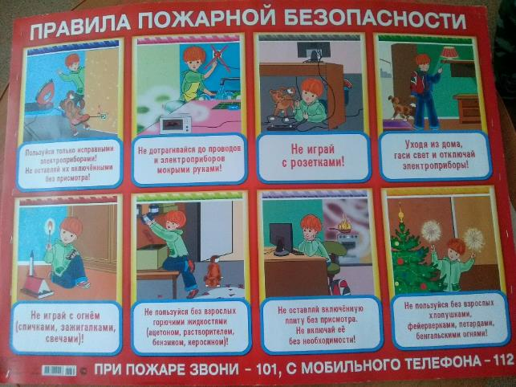
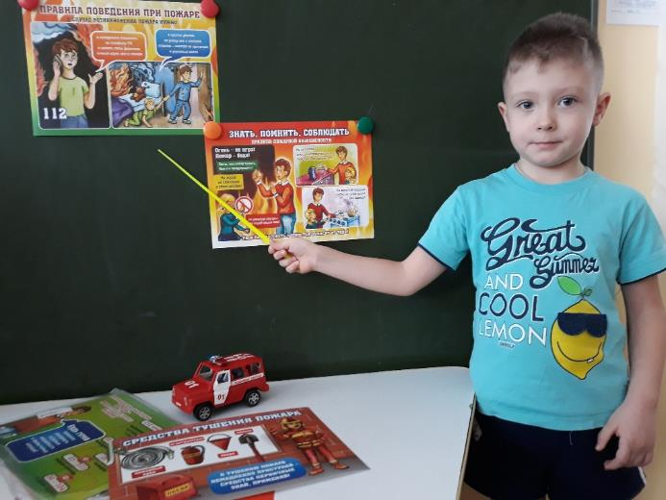
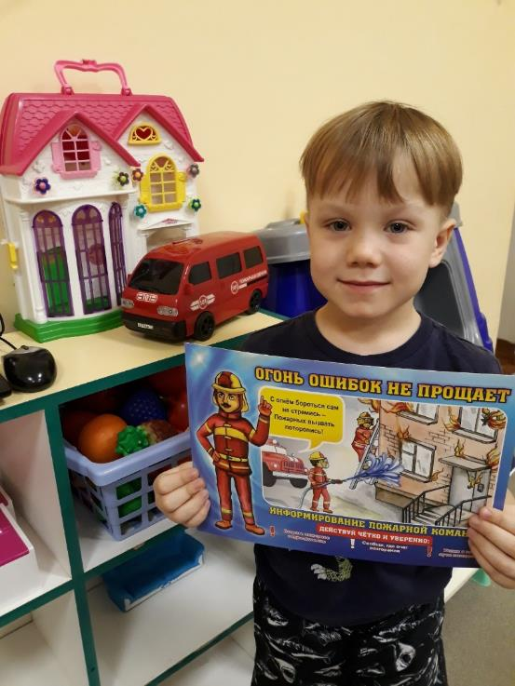
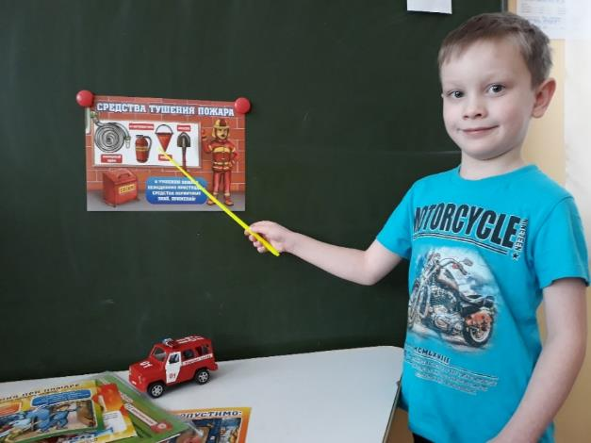
Рассматривание картин, плакатов, иллюстраций.

Slide 9
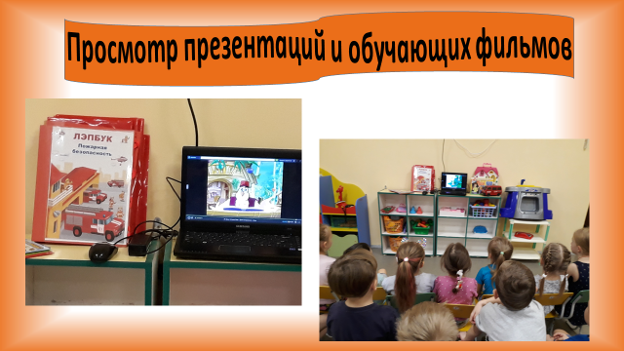

Slide 10






Просмотр презентаций и обучающих фильмов

Slide 11
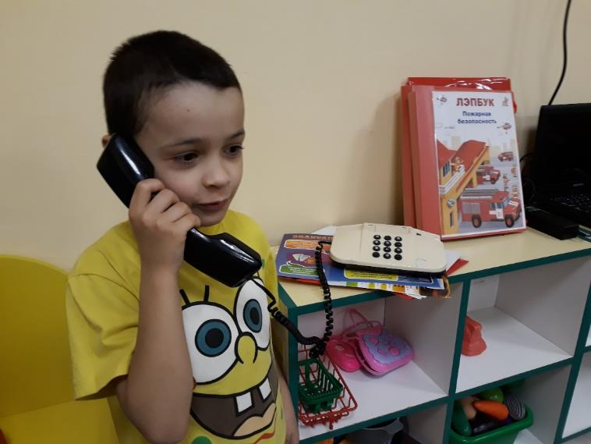
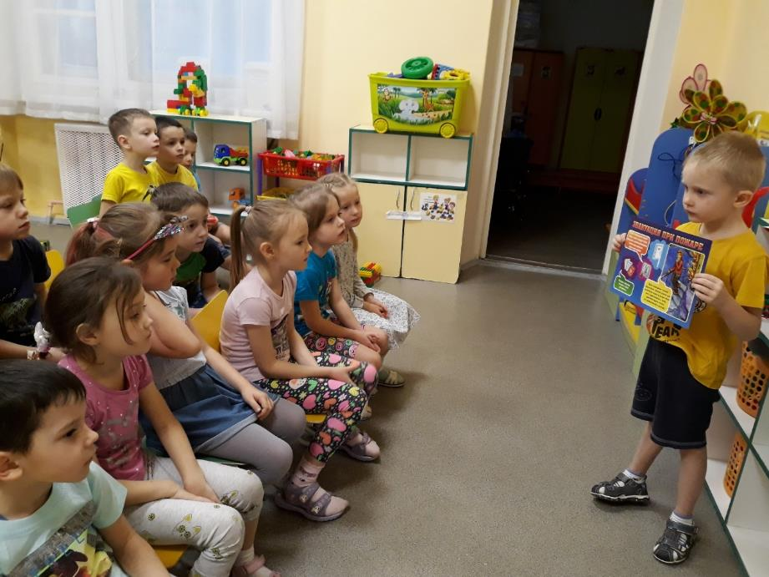
Проведение НОД

Slide 12
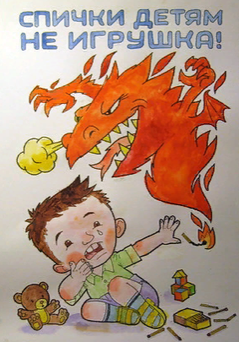
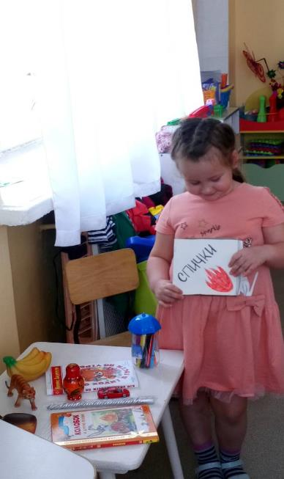
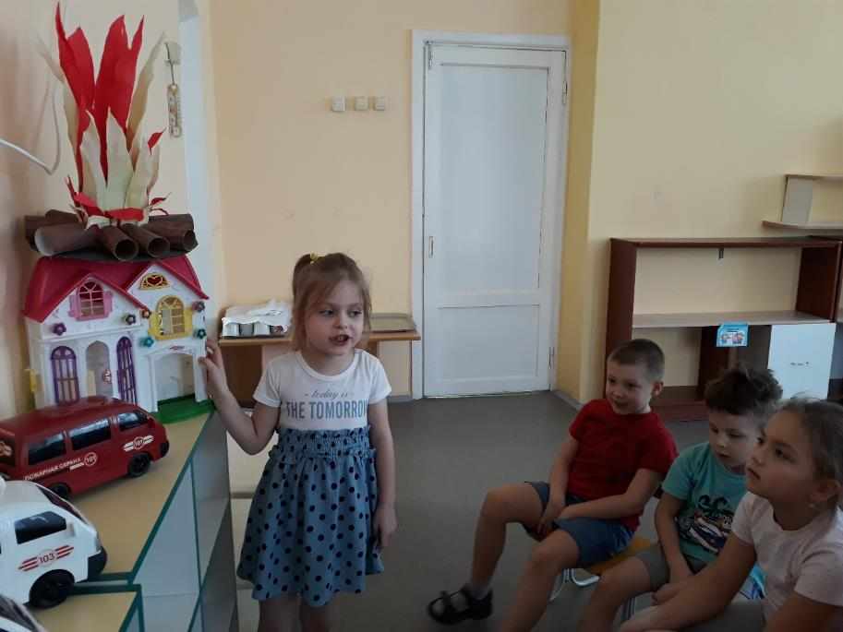
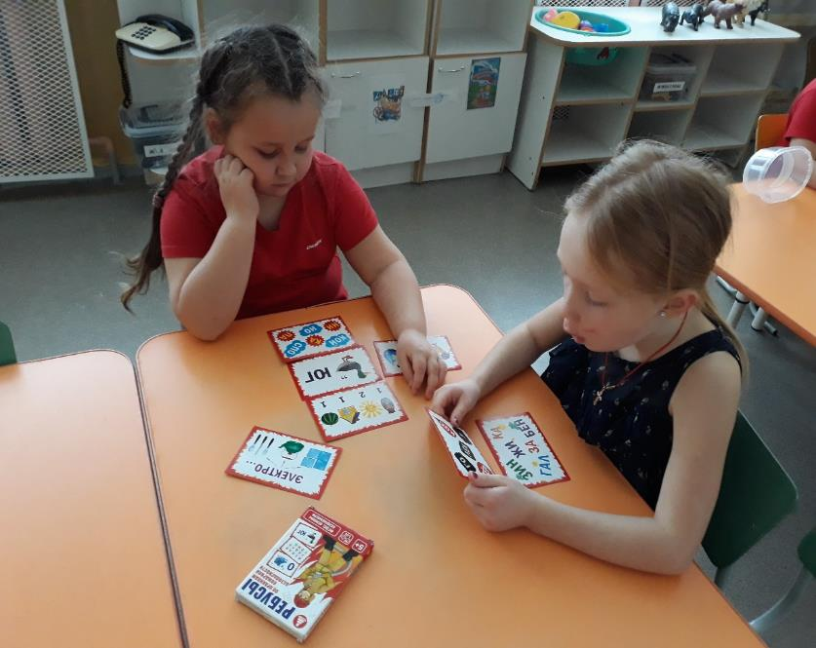
Проведение НОД

Slide 13
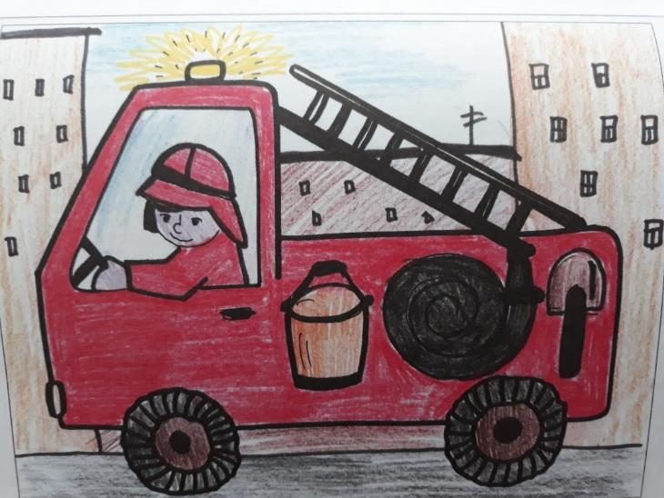
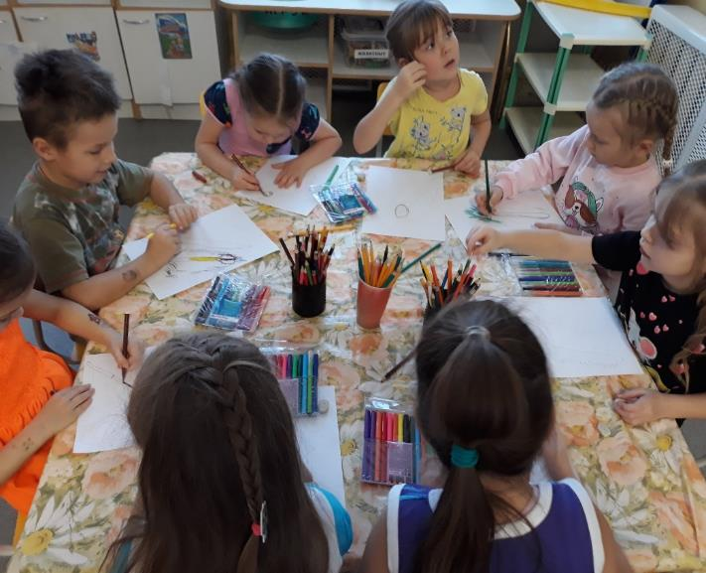
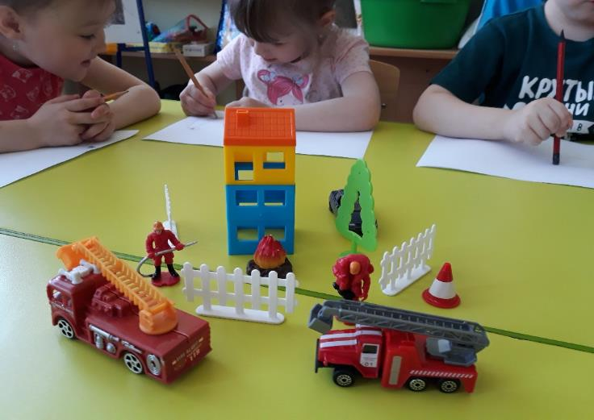
Детские рисунки на тему «Пожар»

Slide 14
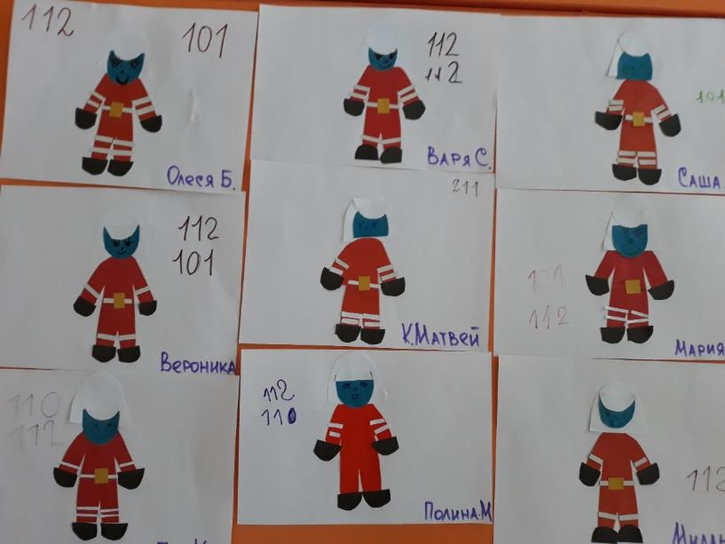
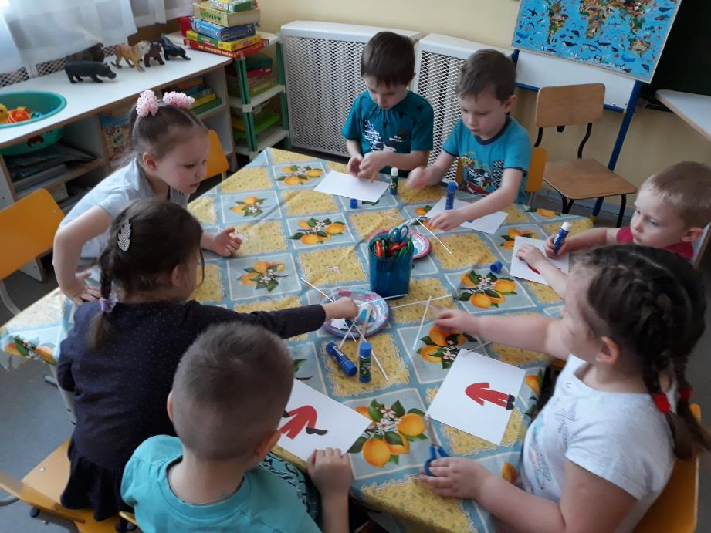
Аппликация на тему «Пожарные»

Slide 15
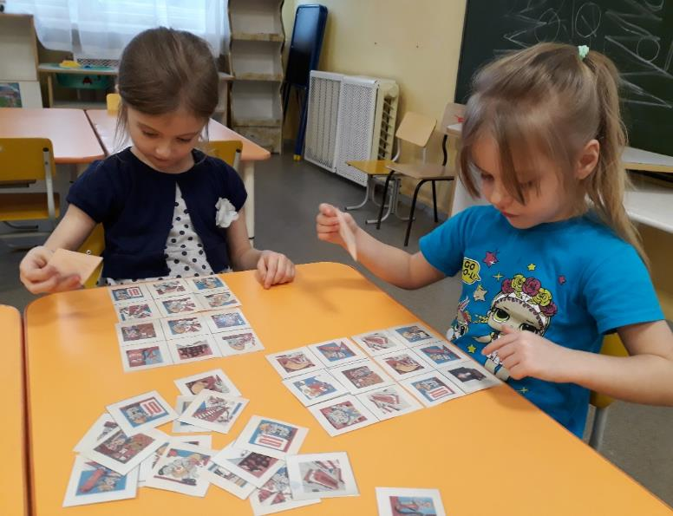
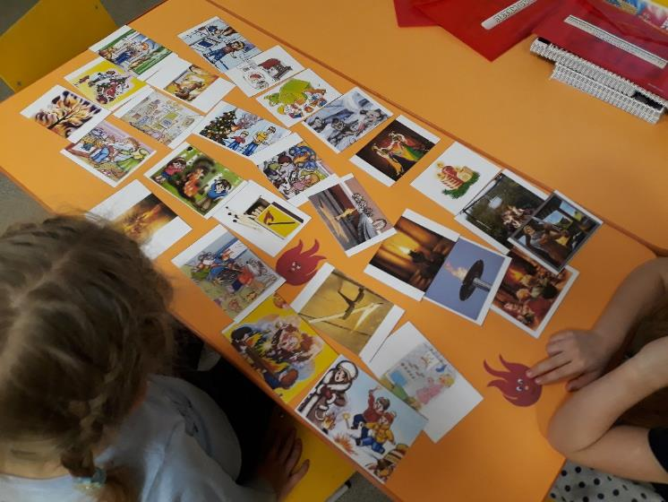
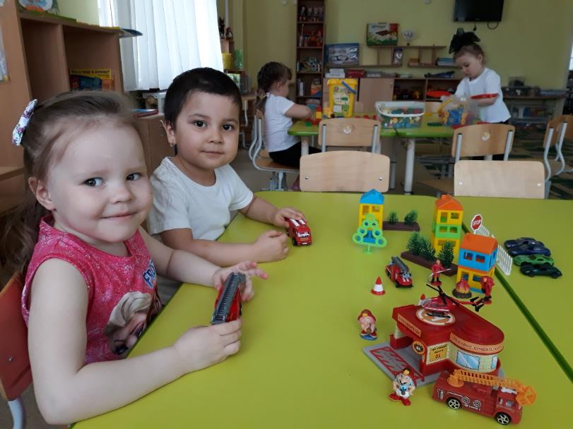
Дидактические игры

Slide 16
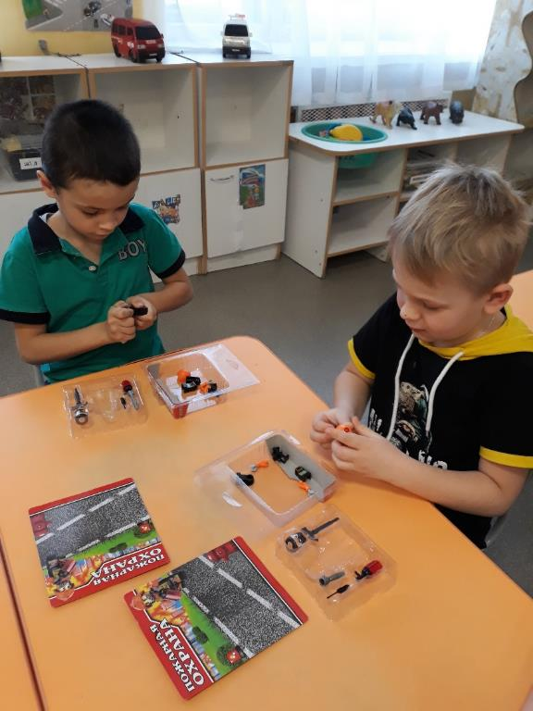
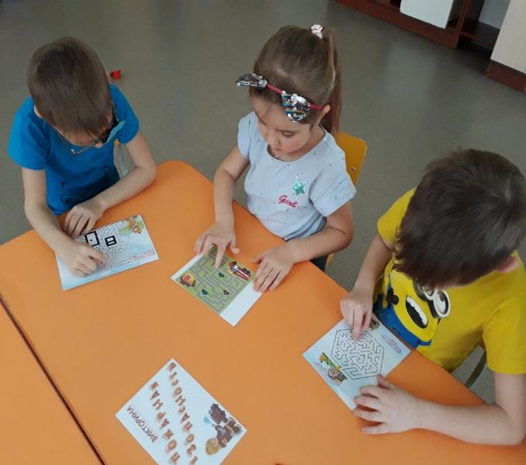
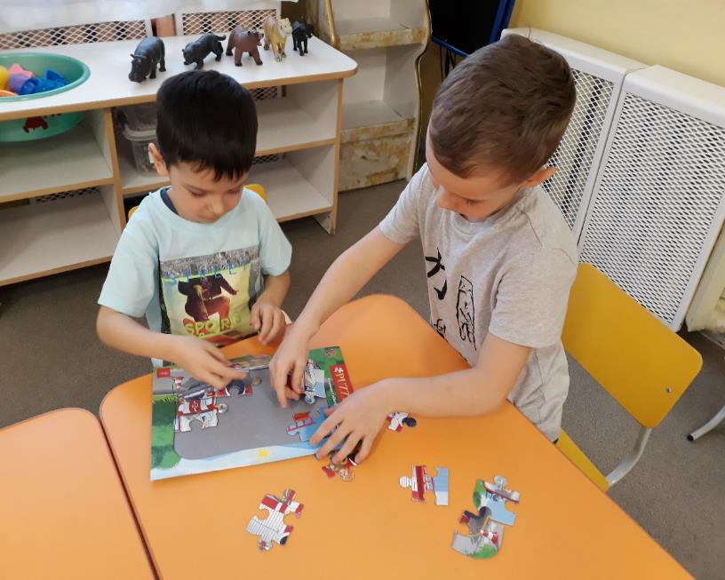
Дидактические игры

Slide 17
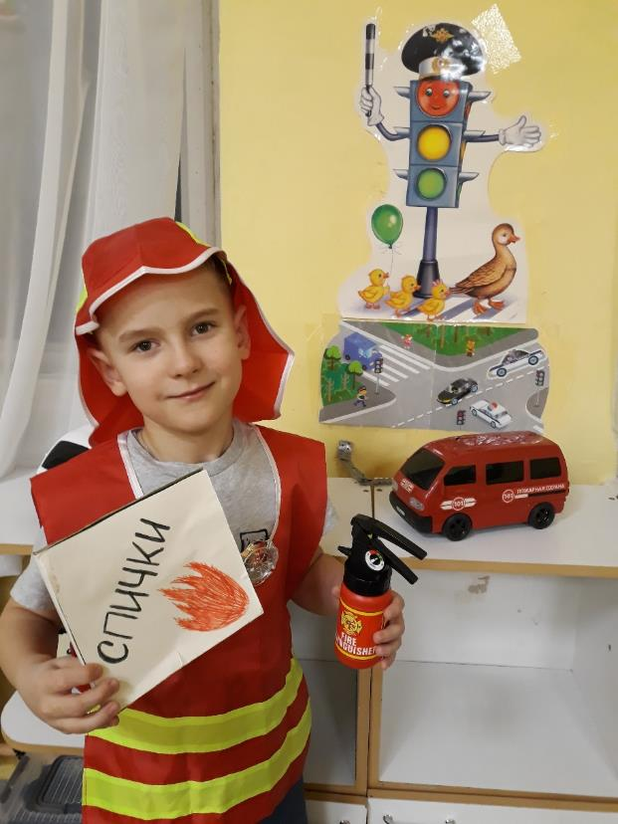
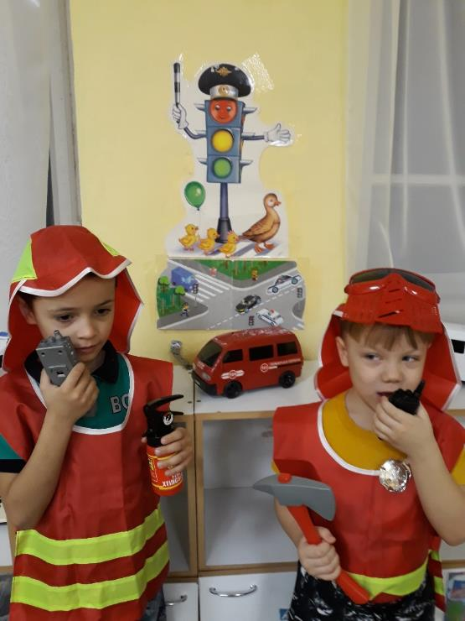
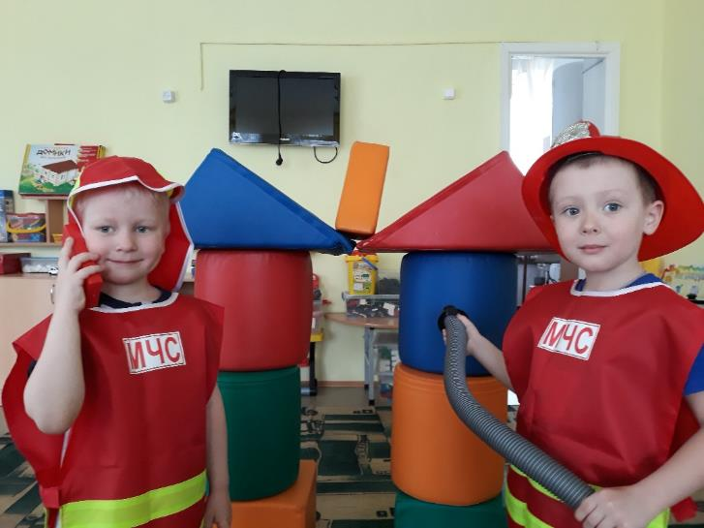
Сюжетно-ролевые игры

Slide 18
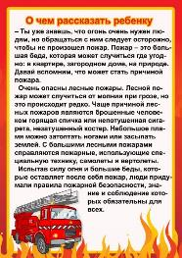

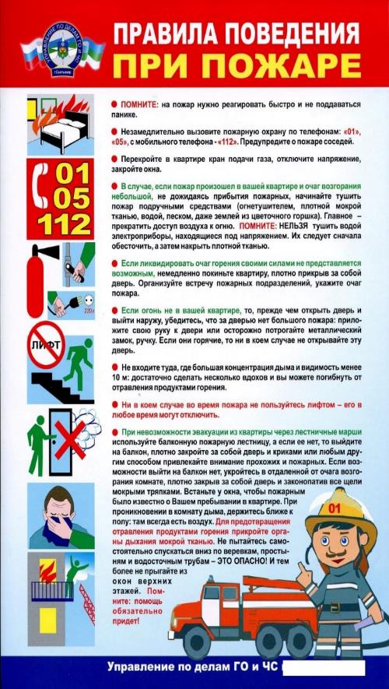
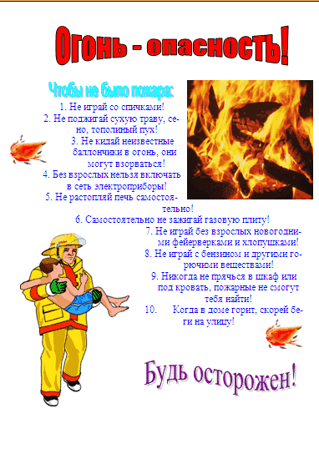
Реализация проекта с родителями

Slide 19
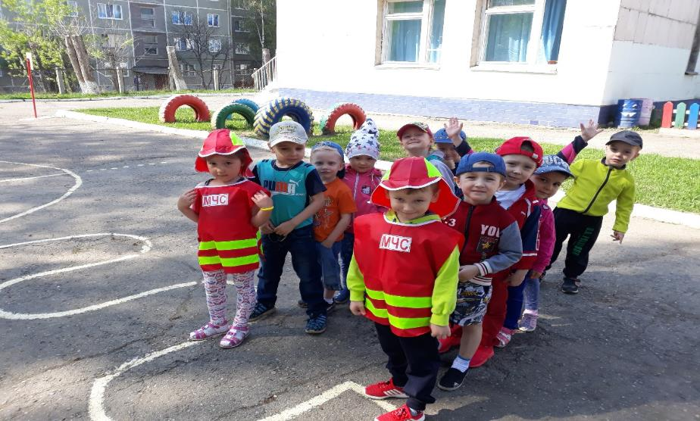
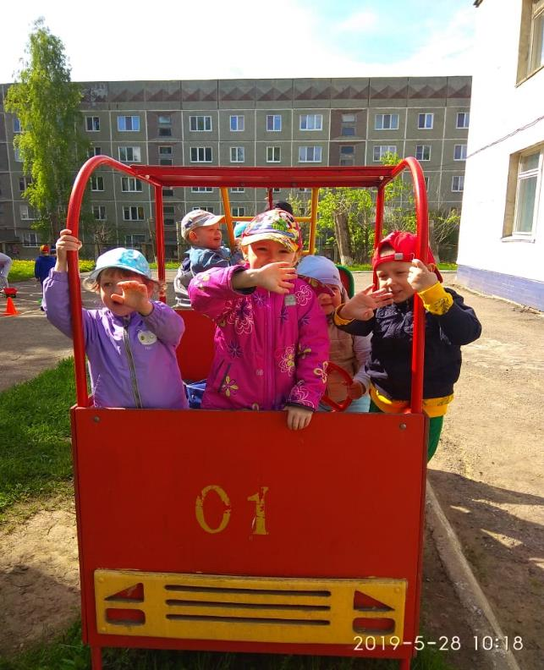
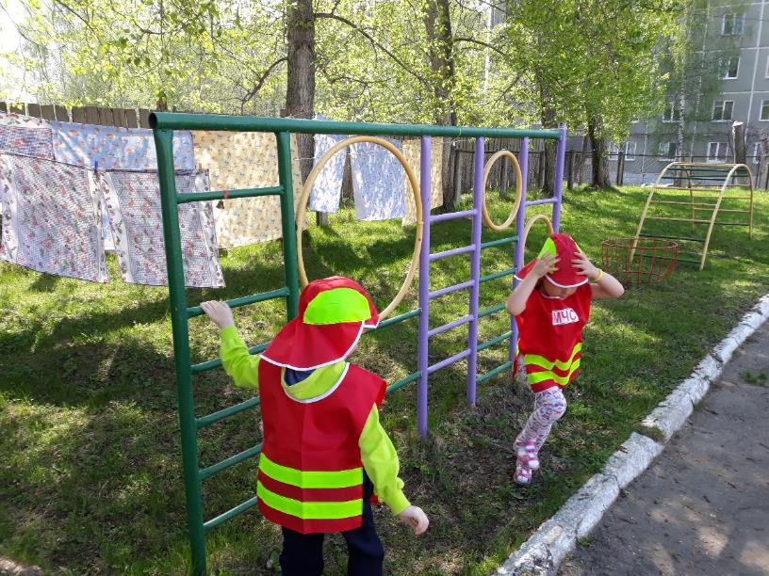
Итог реализации проекта
Спортивное развлечение «Пожарные учения»

Slide 20
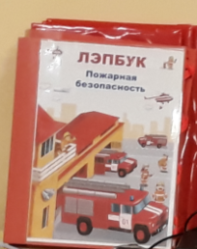
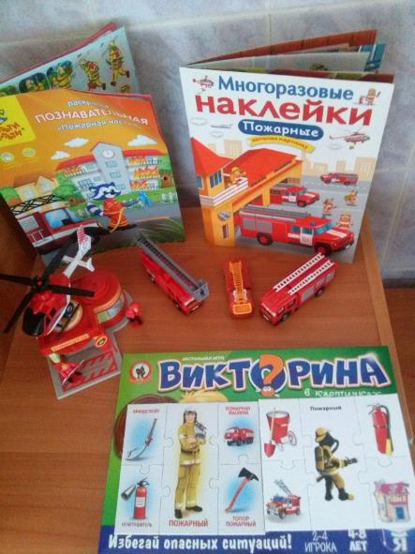
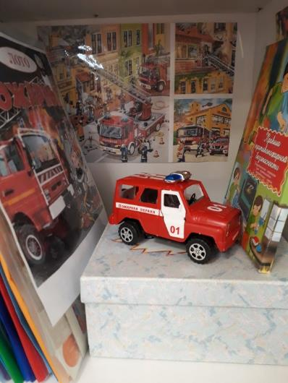
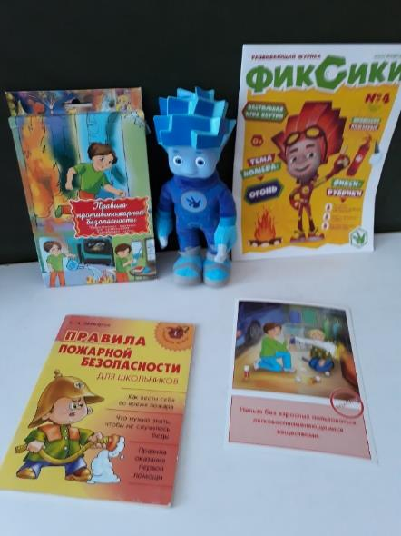
1. Создан Лэпбук «Пожарная безопасность».
2. Оформлена подборка наглядного материала, художественной литературы для детей.
3. Оформлена подборка информации по пожарной безопасности для родителей.
Продукты проекта

Slide 21
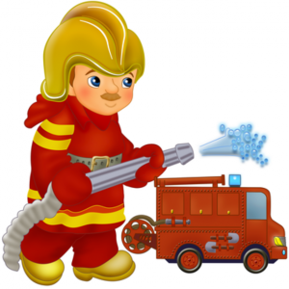
Спасибо за внимание!

